Slide 1

goApp
Gruppe 1: Eva-Maria, Katharina, Tobias, Jonas, Julian, Jörn
Gruppe 1
Eva-Maria
Katharina
Tobias
Jonas
Julian
Jörn

Slide 2
Produkteinsatz
„Das Produkt soll das spontane Organisieren von Treffen unterstützen. Dazu soll es dem Benutzer möglich sein in einer Gruppe einen Termin zu erstellen, bzw. bei Terminen zu- oder abzusagen.
Kurz vor dem Termin wird dann der Gruppenmittelpunkt angezeigt, um das Finden der anderen Gruppenmitglieder zu erleichtern.“ - Pflichtenheft

Slide 3
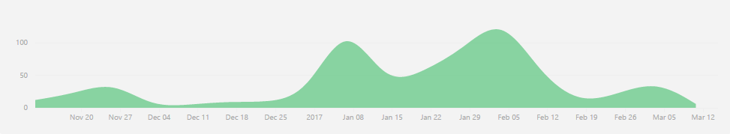
Commits auf dem Master-Branch
Definitionsphase
Entwurfsphase
Implementierung
Qualitätssicherung

Slide 4
goApp
Terminstatus
Gründer
Clustering
Anfragen
Definitionsphase

Slide 5
Servlet
Database
Server
Model
Management
Algorithm
Client
Model
View
Services
JSON-RPC
Entwurfsphase

Slide 6
Implementierung

Slide 7
Lint
Hallway Test
Ecl Emma
Monkey Test
Qualitätssicherung

Slide 8
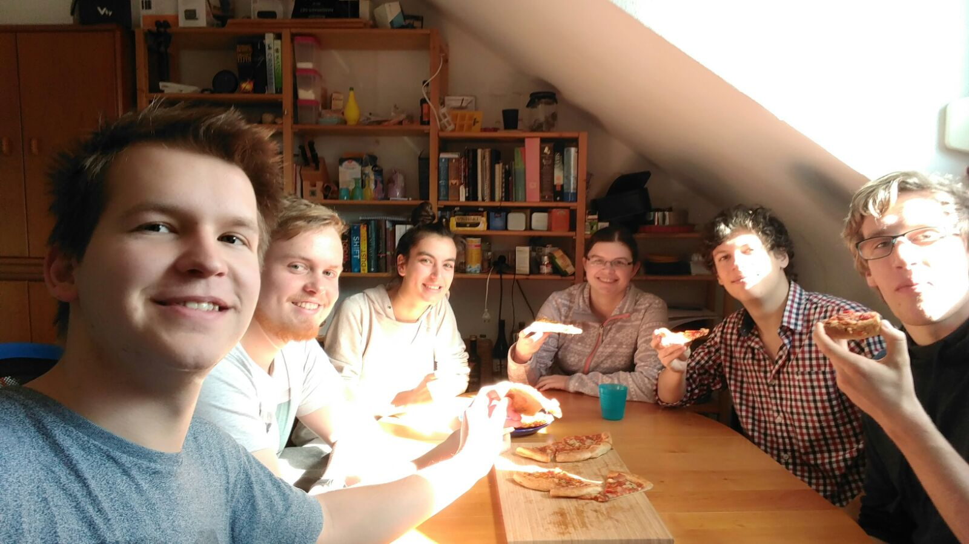
GIT
Treffen
Abgabe
Aufgaben-teilung

Slide 9
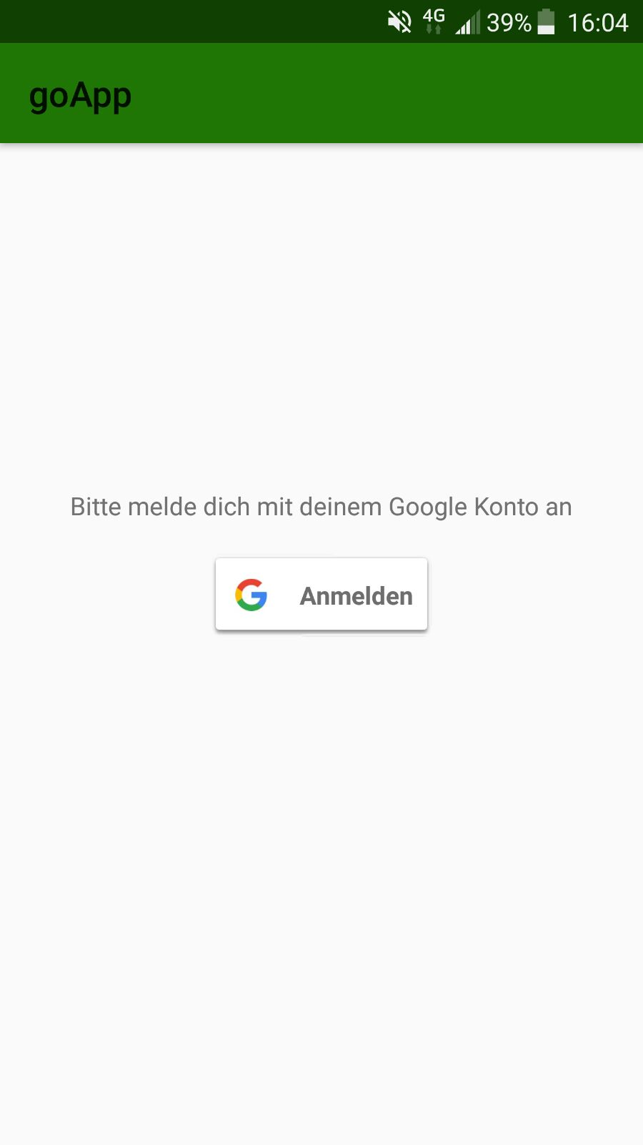
Google-Sign-In
mit Google Account
Server-Sign-In
mit Google Id Token
Angemeldet
User Daten auf dem Client

Slide 10
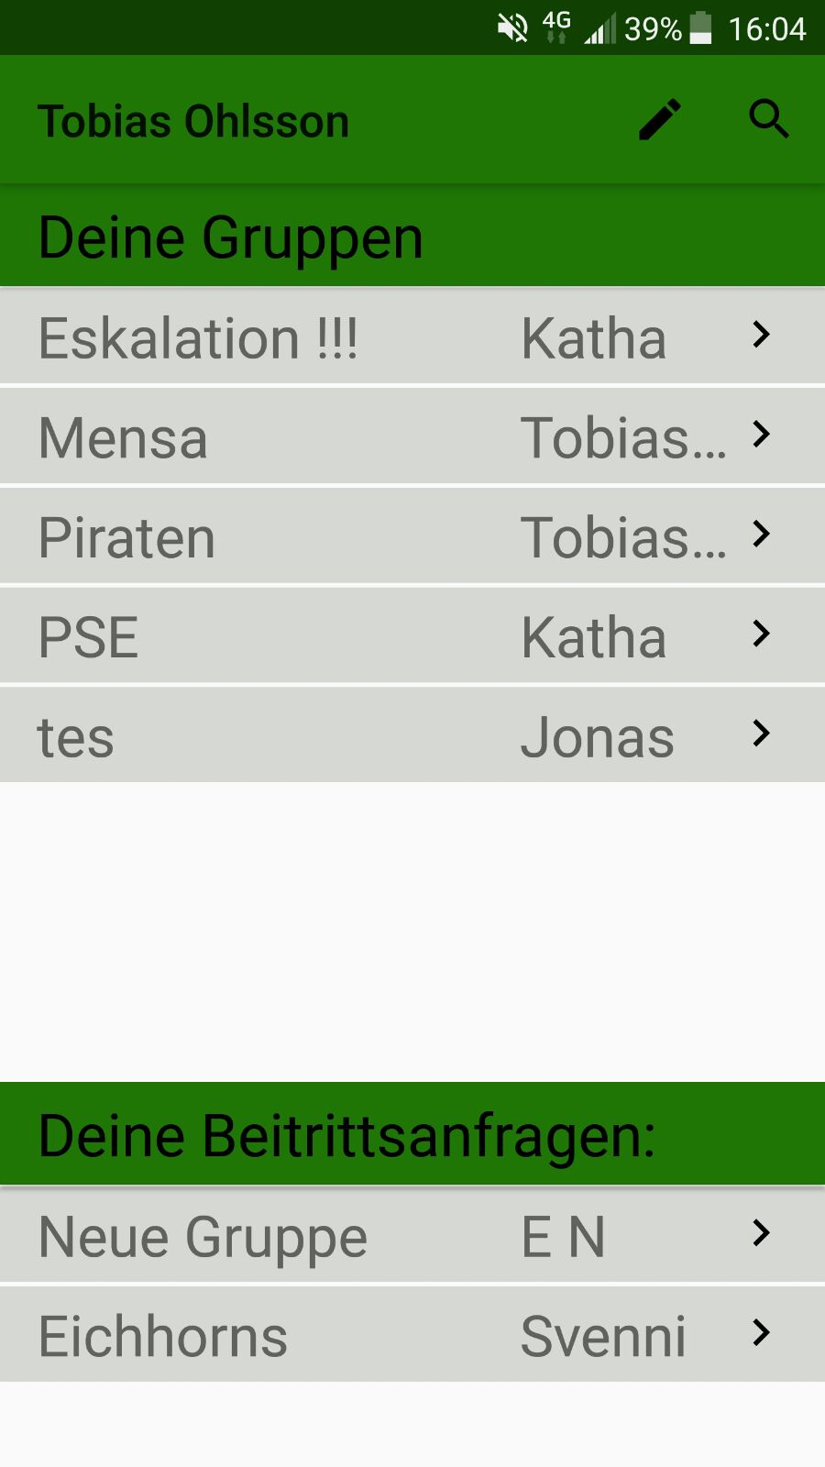
Startseite
Gruppen
in denen man Mitglied ist
Beitrittsanfragen
an neue Gruppen

Slide 11
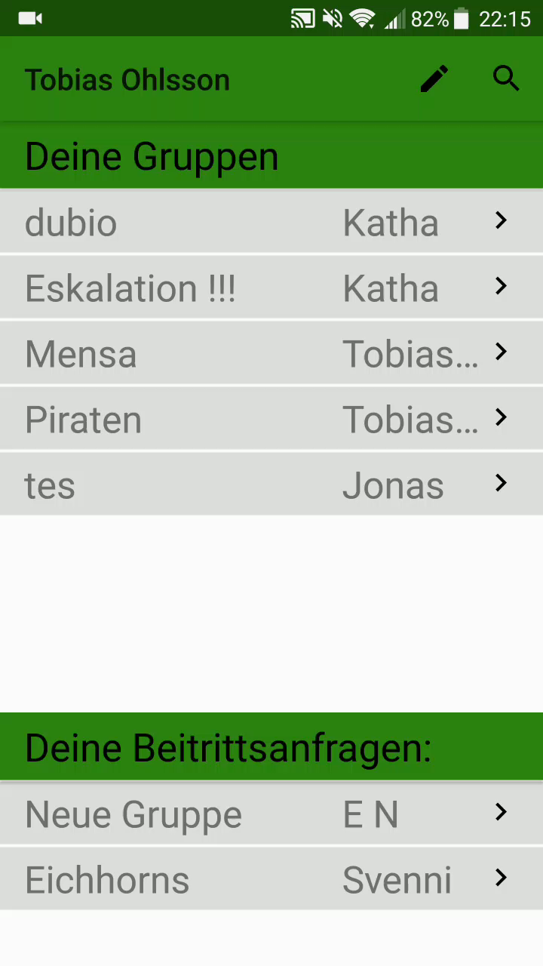
Gruppen suchen
in der New-Group-Activity
Gruppe auswählen
aus den Suchergebnissen
Anfrage senden
um der Gruppe beizutreten

Slide 12
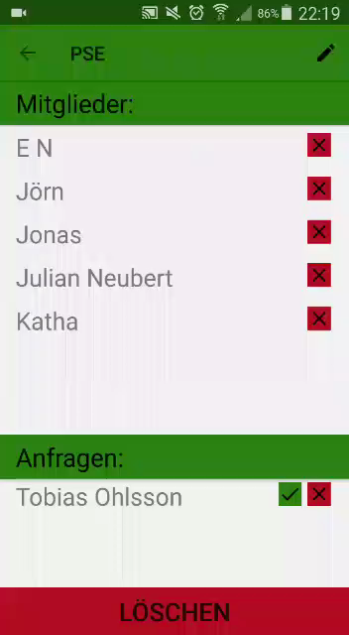
Gruppeninformationen
in der Group-Info-Activity
Anfragen
nur für den Gründer sichtbar
Anfrage annehmen
des neuen Gruppenmitglieds

Slide 13
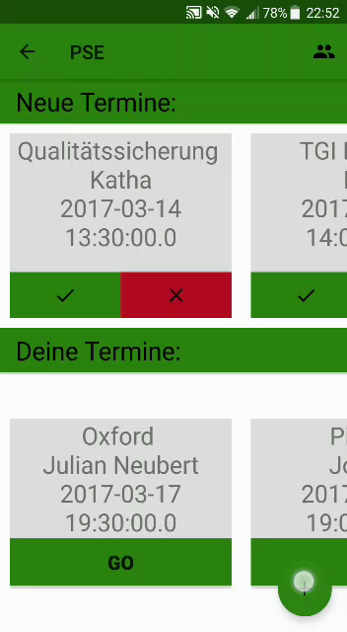
Termin erstellen
in der New-Event-Activity
Attribute festlegen
Name, Ort, Zeit
Termin speichern

Slide 14
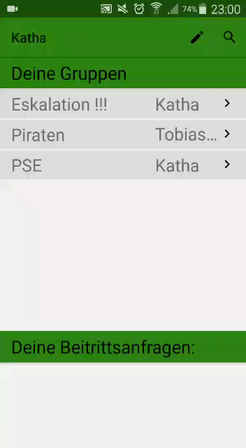
Termin Einladung
an jedes Gruppenmitglied
Zusagen
oder eventuell absagen
Status geändert
Mitglied ist jetzt Teilnehmer

Slide 15
